Slide 1


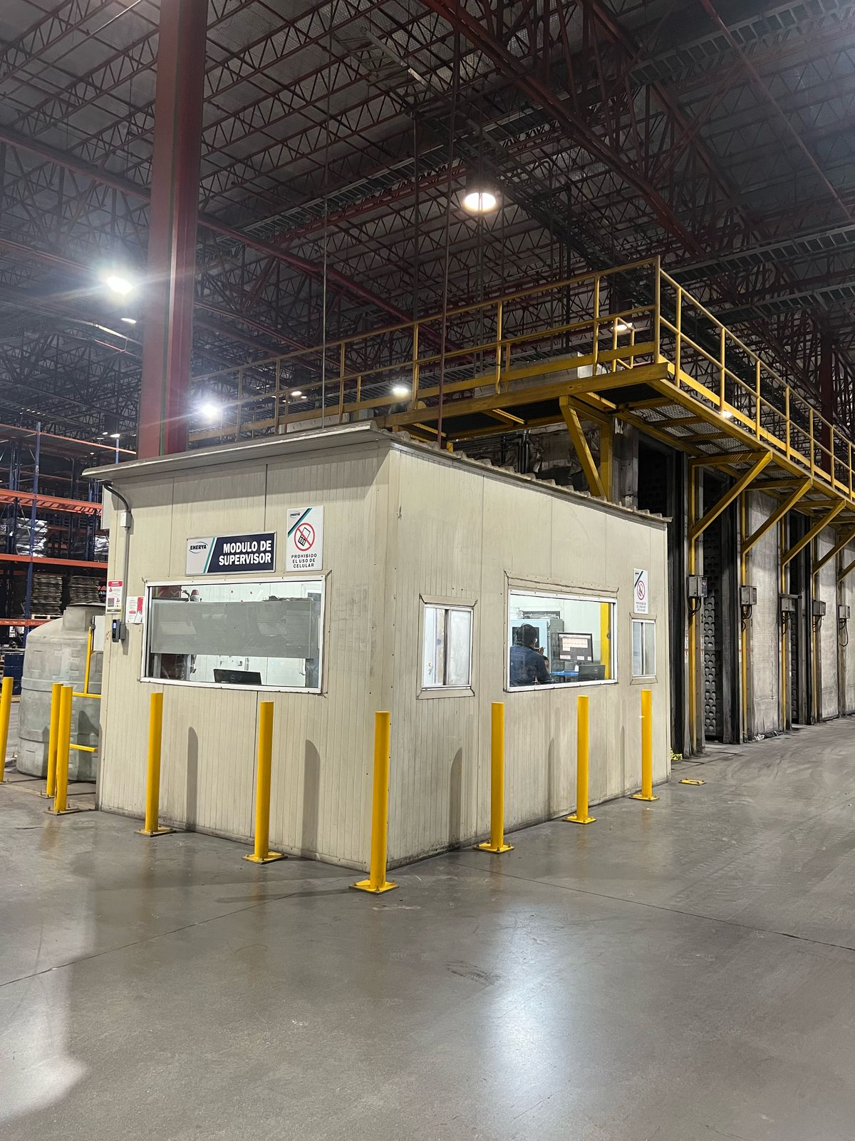
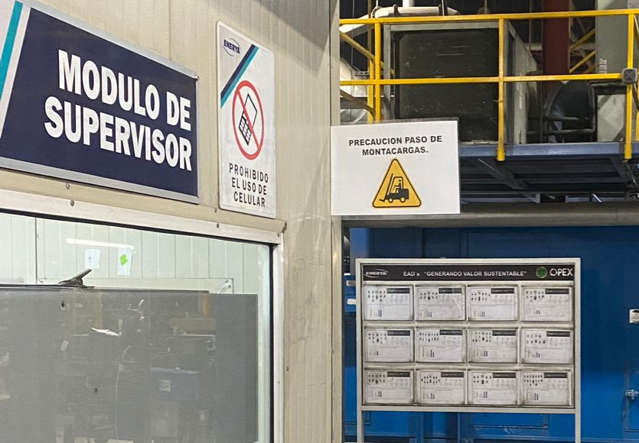
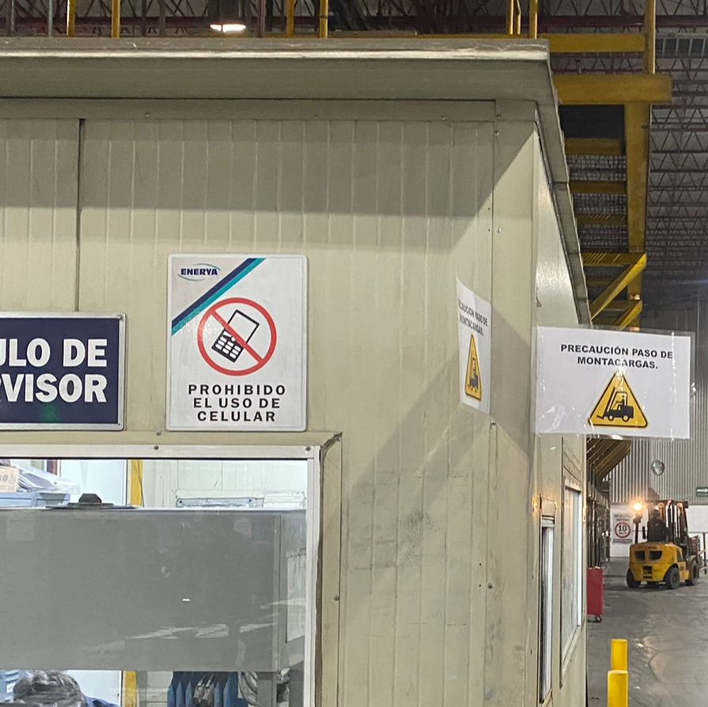
SUGERENCIAS DE COLABORADORES
NOMBRE DE LA SUGERENCIA:
ENERYA - RIASA
NOMBRE DE LA SUGERENCIA:
Punto ciego entre Empastadora #5 y Caseta de SUP
Nombre del Colaborador:
23055
Romualdo Bernal Moreno
Número de Nómina:
Fecha de Sugerencia:
Folio:
2025-03-01
PLA-017-2025
P
PLAN
Factible
x
No Factible
D
EJECUCIÓN
Fecha de
Implementación:
30/04/2025
Situación Actual
En caso de No Factibilidad, plasmar en este recuadro el MOTIVO del mismo.
Evidencia de la Implementación
Entre la empastadora 5 y caseta de de SUP se encuentra un punto ciego entre pasillo peatonal ya que ahí transita mucho personal por el checador que esta ahí mismo en caseta de supervisor placas.
DIBUJO ACTUAL
ANTES
n/a
Idea Propuesta
DIBUJO PROPUESTA
La sugerencia es colocar un espejo cóncavo para visibilidad. Así ayudara a evitar algún accidente o también un letrero que diga montacargas en circulación o algo así por el estilo.
DESPUÉS
Beneficios Esperados
(Impacto/Indicador)
Seguridad al personal en el cruce
REV:01 DIC 14’ 2016 ER-FO-MJ-GR-05

Slide 2
SUGERENCIAS DE COLABORADORES
NOMBRE DE LA SUGERENCIA:
NOMBRE DE LA SUGERENCIA:
NOMBRE DE LA SUGERENCIA:
ENERYA - RIASA
Marcado de rejilla para identificar
ENERYA - RIASA
Banco para Operador de Rejilla
Tinas y área para tina P/Limpieza
C
VERIFICACIÓN
¿Aplica Horizontalidad?
No
INDICADOR DE LA MEJORA
¿Cómo y en qué se estandarizará la Mejora?
Entre la empastadora 5 y la caseta del supervisor hay un punto ciego donde transita mucho personal. Aunque no se colocó un espejo, se señalizó el cruce para advertir sobre la circulación de montacargas. Esto ayuda a prevenir accidentes al hacer visible el riesgo para los peatones que pasan por ahí.
En caso de aplicar, mencione en que procesos
N/A
A
ESTANDARIZACIÓN
Lecciones Aprendidas
¿Cómo y en qué se estandarizará la Mejora?
En áreas con tránsito mixto de personas y montacargas, es clave identificar puntos ciegos y tomar acciones. A veces una buena señalización es suficiente para prevenir accidentes si se coloca en el lugar correcto y es clara para el personal.
N/A
REV:01 DIC 14’ 2016 ER-FO-MJ-GR-05

